Slide 1

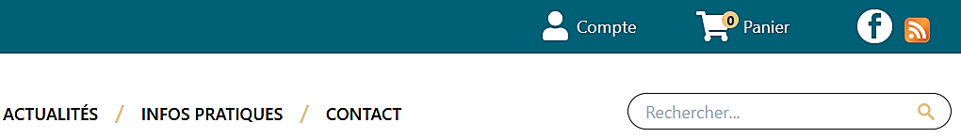
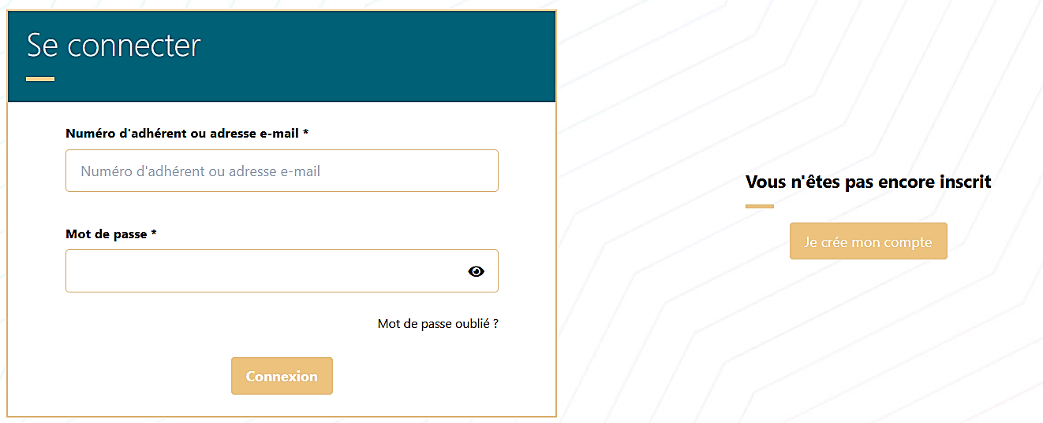
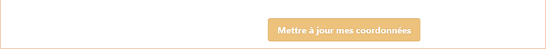

Comment modifier mes coordonnées ?
Fiche pratique
Vous avez créé votre compte et vous souhaitez modifier votre e-mail, mot de passe, adresse postale, n° téléphone. Allez sur le site www.upmontelimar.fr
1
Cliquez sur Compte
2
Tapez votre adresse e-mail (ou votre n° d’adhérent), puis votre mot de passe. Cliquez sur Connexion
3
Vous arrivez dans votre Espace Auditeur. Cliquez sur MES INFORMATIONS PERSONNELLES
4
Effectuer les modifications souhaitées, puis cliquez sur Mettre à jour mes coordonnées
Mise à jour : août 2026
En cas de difficulté, venez à nos permanences (hors vacances scolaires) :
lundi de 16 h à 18 h (uniquement en septembre)
mardi de 14 h à 16 h - mercredi de 14 h à 16 h - jeudi de 16 h 30 à 18 h

